Slide 1

University Physics
Xi’an Jiaotong University
Sep. 13, 2022

Slide 2
回顾：简谐振动的合成
一、同方向同频率谐振动的合成
合振动为同频率的简谐振动，合振动的振幅取决于两个分振动的振幅及相位差
若两分振动同相，即 ϕ ₂−ϕ ₁=±2kπ (k=0,1,2,…)
则 A=A₁+A₂ , 两分振动相互加强
若两分振动反相，即 ϕ ₂−ϕ ₁=±(2k+1)π (k=0,1,2,…)
则A=|A₁-A₂|, 两分振动相互减弱
2/28

Slide 3
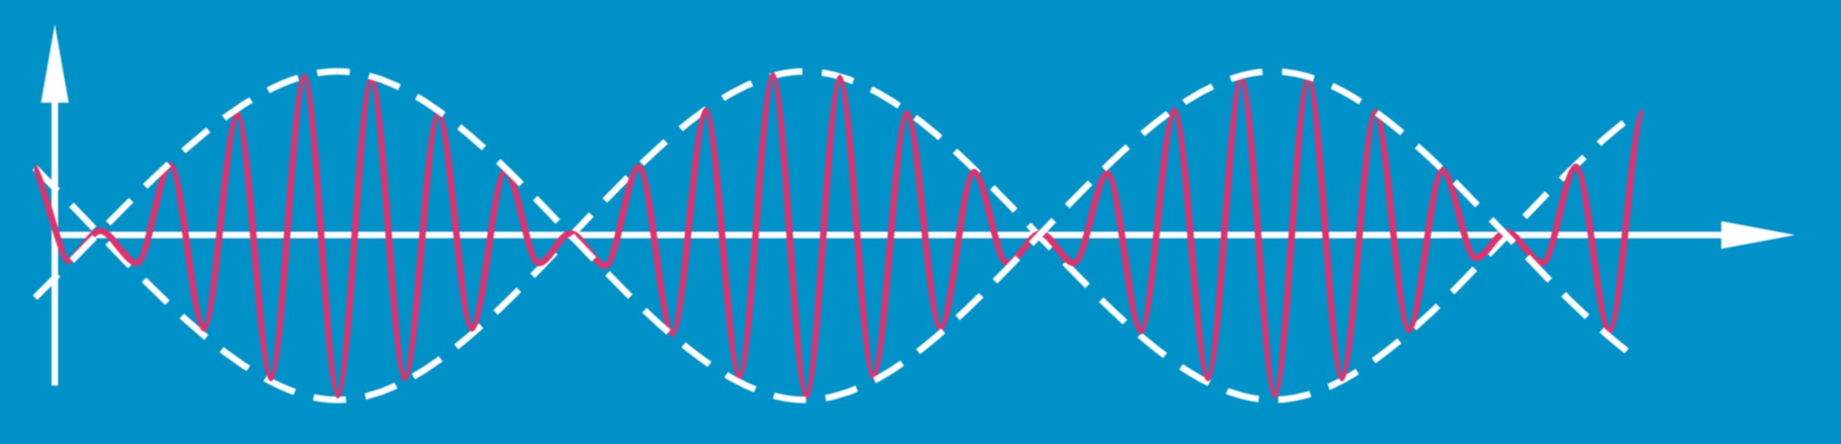
二、同方向不同频率谐振动的合成
合振动不再是简谐振动，合振动的振幅随时间是变化的
当两分振动频率相差很小时，出现拍的现象
x
O
t
拍频 : 单位时间内合振动振幅大小变化的次数
三、垂直方向、同频率谐振动的合成
合成轨迹是直线？椭圆？圆？轨迹旋向？取决于分振动振幅和初相位
3/28

Slide 4
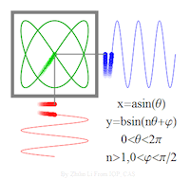
2. 两个不同频率、相互垂直的谐振动的合成
分振动
结论（理论和实验）：
(1) ω₁、ω₂ 之比为整数时:
合成运动仍是周期运动,
轨迹是稳定的闭合曲线（李萨如图）
图形的花样与振幅、初相、频率比有关
(2) ω₁、ω₂ 之比不为整数时:
合成运动为非周期运动,
运动的轨迹为永不闭合的.
4/25

Slide 5
y
ω_{x} : ω_{y}
A_{y}
2 : 1
0
A_{x}
x
3 : 1
3 : 2
ϕ_{x} = 0：
ϕ_{y} = 0
5/25
李萨如图

Slide 6
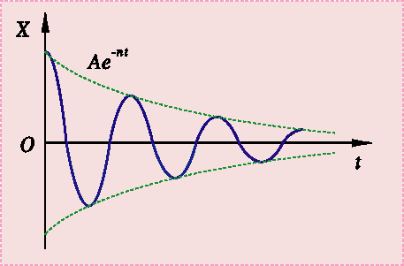
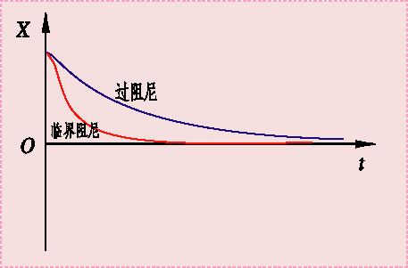
§7.3 阻尼振动和受迫振动
一. 阻尼振动（阻力下的振动）
1. 阻尼力（速度不太大）
2. 振动的微分方程 （以弹簧振子为例）
阻尼系数: 2n = μ /m
3. 阻尼振动的振动方程、表达式和振动曲线
(1) 小（欠）阻尼 ( n² < ω₀² )
(2) 临界阻尼和过阻尼
临界阻尼:
过 阻 尼:
结论：在过阻尼和临界阻尼时，无振动
6/25

Slide 7
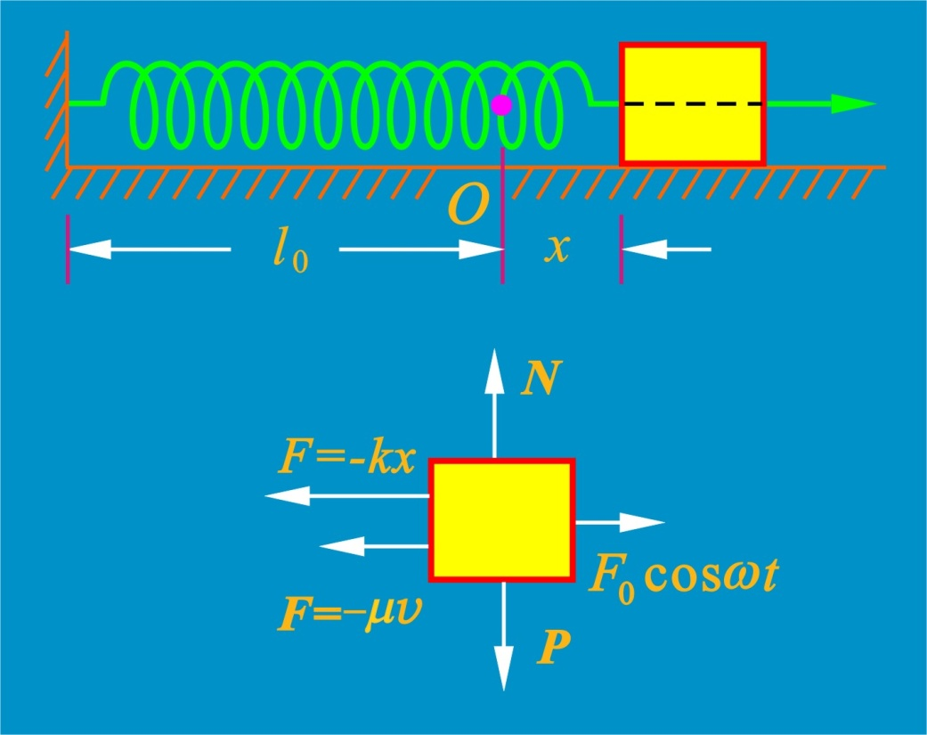
二. 受迫振动（在外来驱动力作用下的振动）
1. 系统受力
弹性力：
阻尼力：
周期性驱动力
2. 受迫振动的微分方程
7/28

Slide 8
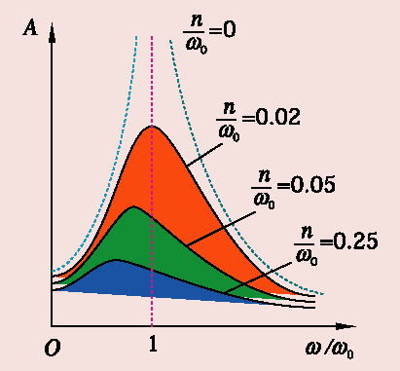
可解得稳态时
稳态时的振幅和初相
结论：受迫振动是谐振动，其振幅A 及受迫振动与驱动力的相
位差ϕ 都与起始条件无关。
讨论
(1) 位移共振（振幅取极值）
共振频率:
共振振幅:
阻力越小，共振振幅越大。
8/28
振幅共振曲线

Slide 9
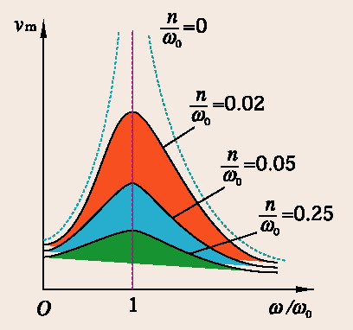
(2) 速度共振
（速度振幅 Aω 取极值）
共振频率:
共振速度振幅:
速度共振曲线
速度共振时，系统动能具有极大值：速度共振 = 能量共振
速度与驱动力同相
驱动力对系统作功功率具有极大值
9/28

Slide 10


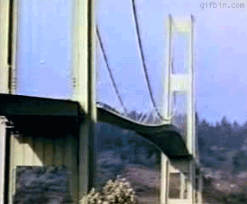
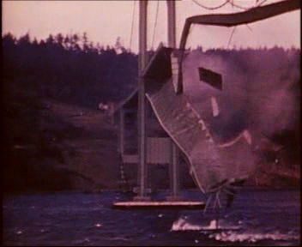
塔科马海峡桥位于美国华盛顿州，跨度长达850m；该桥始建于1938年，1940年7月建成；同年11月被风毁。
塔科马海峡桥的风毁
10/28

Slide 11
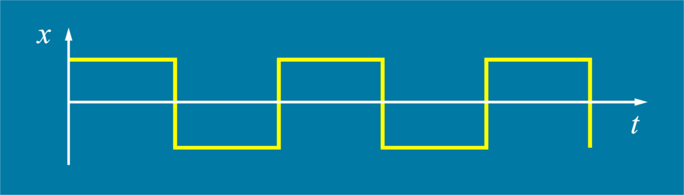
§7.4 非谐振动的傅氏分解 频谱
任何一个周期性复杂振动都可分解为一系列谐振动的叠加
x(t)
例如:
方波：
（基频为v₀）
O
由傅里叶理论，有
结论：
A
1.方波可分解为 v₀ ，3 v₀ ，5 v₀ 等
谐振动的叠加。
O
3v₀
7v₀
v
v₀
5v₀
2.谐频次数越高的项振幅越小。
方波频谱图
11/28

Slide 12
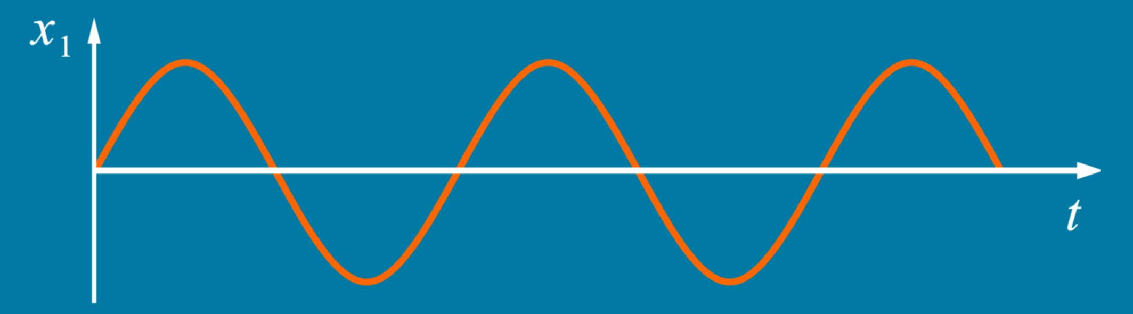
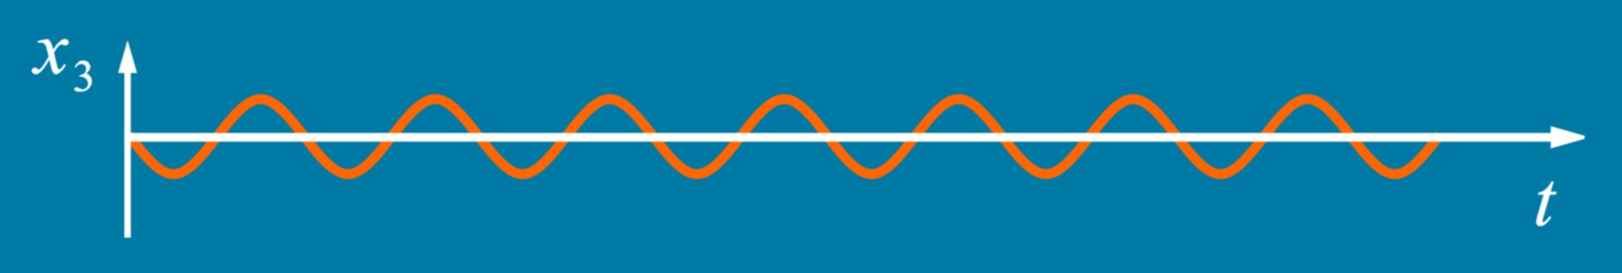
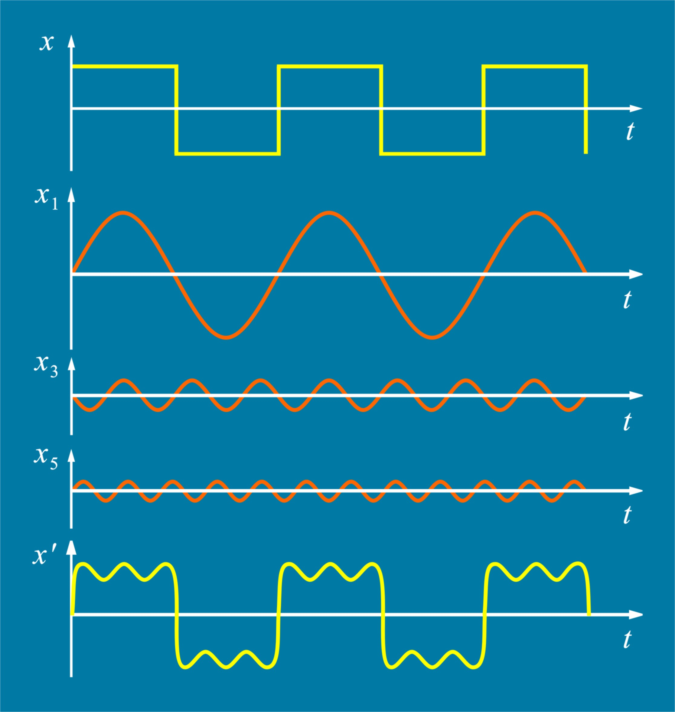
方波的分解图
方 波
O
（基频为v₀）
v₀
O
3v₀
O
5v₀
O
x₁+ x₃+ x₅
O
12/28

Slide 13
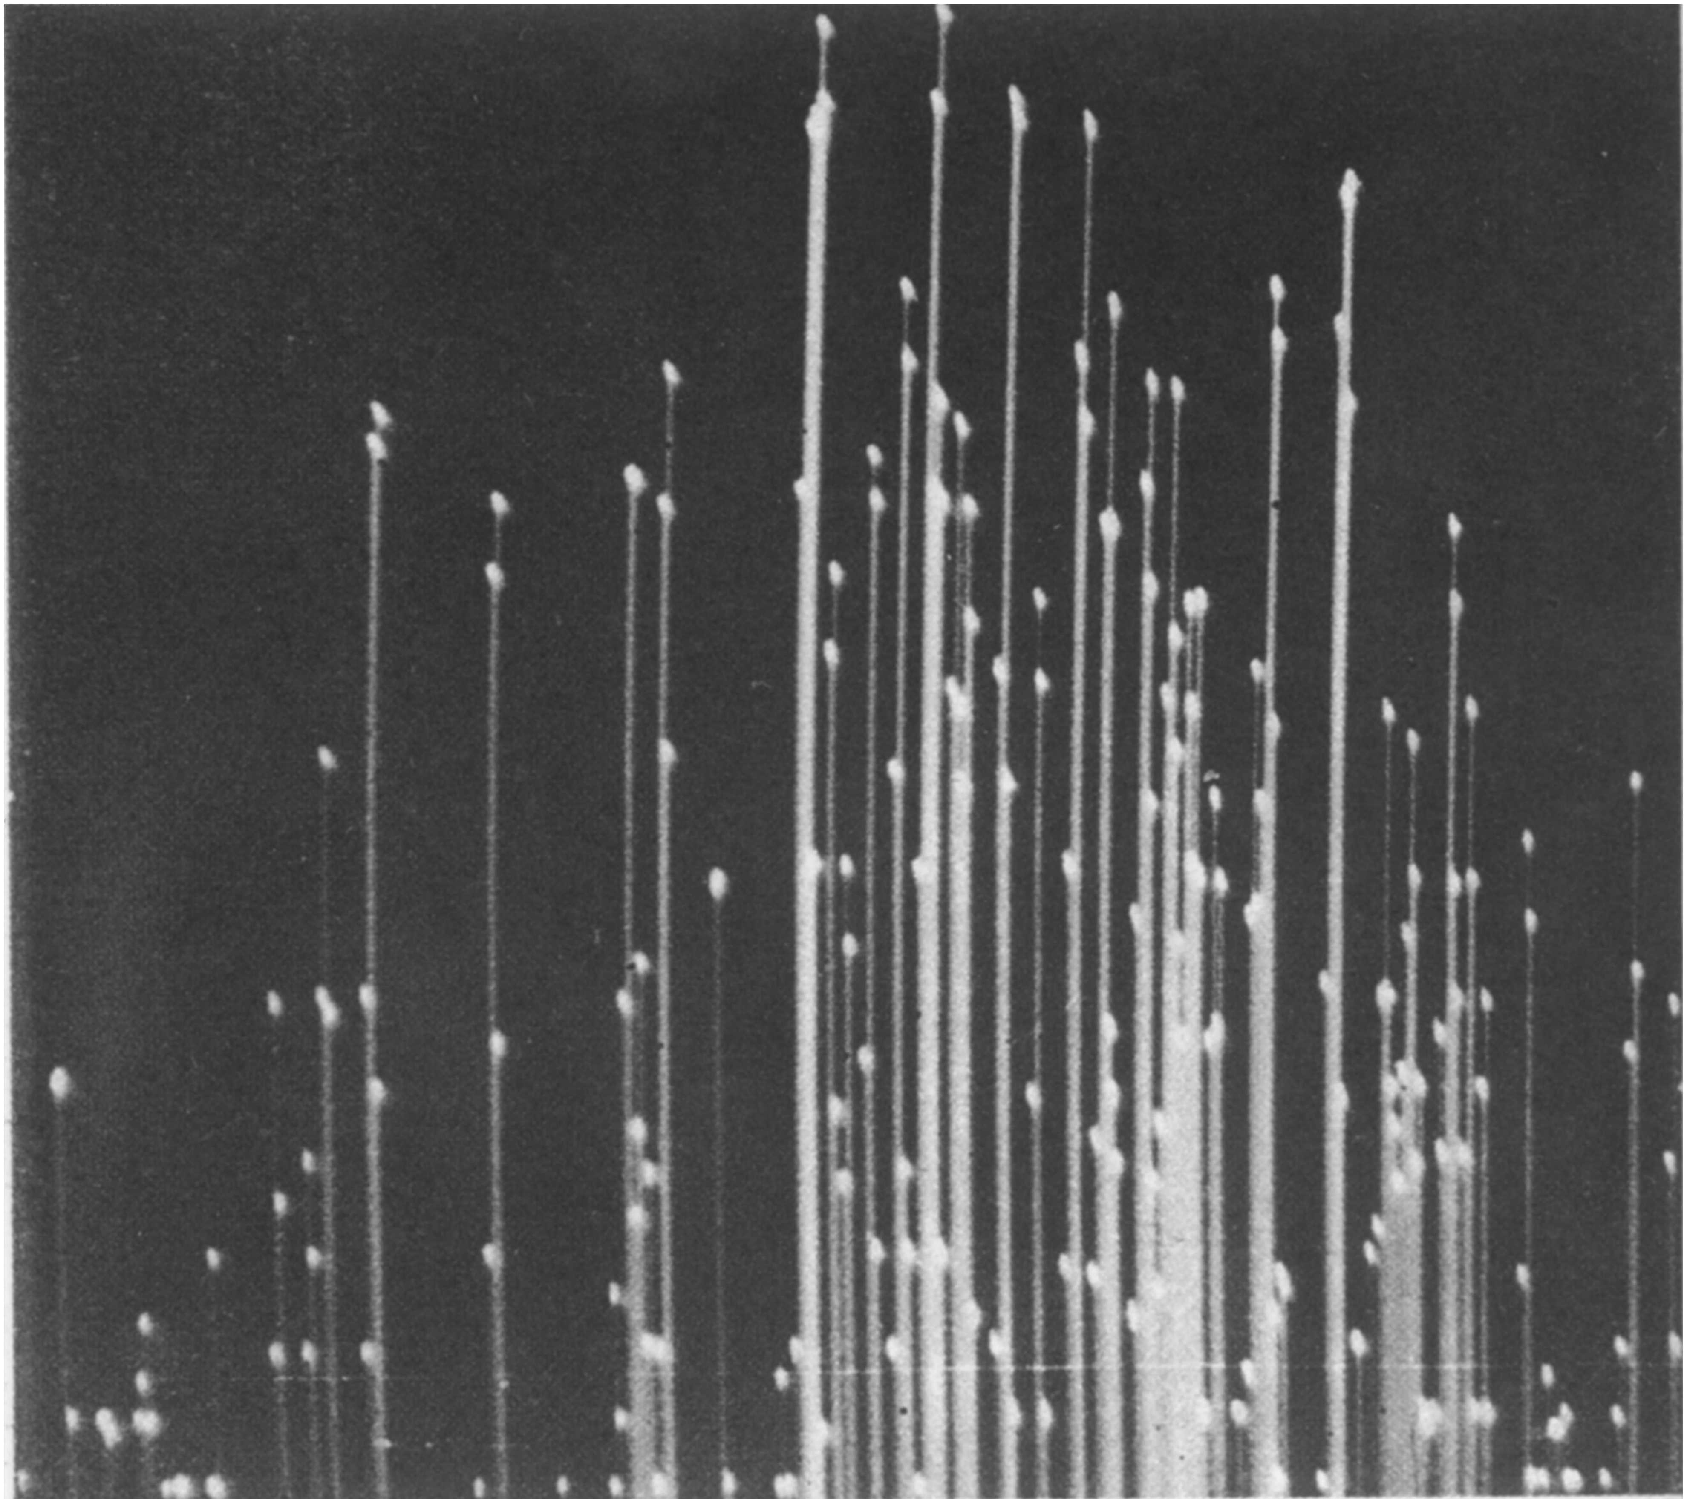
北京大钟寺内的巨钟的频谱图
v (Hz)
0
100
200
300
400
500
13/28

Slide 14
本章小结
1. 简谐振动方程
2. 简谐振动的相位
( ω t + ϕ ) 是 相位，决定 t 时刻简谐振动的运动状态.
3. 简谐振动的运动微分方程
4. 由初始条件振幅和初相位

Slide 15
5. 弹簧振子的能量
动能：
势能：
总机械能：
平均能量：
6. 谐振动的旋转矢量表示
ω
·
·
O
x

Slide 16
7. 简谐谐振动的合成
(1) 同方向同频率谐振动的合成
合振动仍为简谐振动，合振动的振幅取决于两个分振动的振幅及相差，即
(2) 同方向不同频率谐振动的合成
当两个分振动的频率相差较小时，产生拍的现象，拍频为
(3) 相互垂直的两个谐振动的合成
若两个分振动的频率相同，则合振动的轨迹一般为椭圆；若两个分振动的频率为简单整数比，则合振动的轨迹为李萨如图形.

Slide 17
8. 阻尼振动和受迫振动
(1) 阻尼振动
小阻尼 ( n² < ω² )情况下，弹簧振子作衰减振动，衰减振动周期比自由振动周期长；
大阻尼( n² > ω² )和临界阻尼( n² = ω² )情况下，弹簧振子的运动是非周期性的，振子随着时间逐渐返回平衡位置。临界阻尼与大阻尼情况相比，振子能更快地返回到平衡位置.
(2) 受迫振动
在周期性驱动力作用下的振动。稳态时振动的角频率与驱动力的角频率相同；
当驱动力角频率 时，振子振幅具有最大值，发生位移共振；
当驱动力角频率ω_{r}= ω₀ 时，振子速度振幅具有最大值，系统发生速度共振.

Slide 18
第13章 机械波
机械波：机械振动在弹性介质空间中的传播
波：振动在空间传播
（声波、水波、光波、地震波、无线电波）
§13-1 机械波的产生和传播
波源：引起机械振动的物体
条件
弹性介质：承担传播振动状态的物质
第一类
横波：介质质点的振动方向与波的
传播方向相互垂直的波 (仅在固体中传播)
第二类
纵波：媒质质点的振动方向和波的传播方向
相互平行的波 (固、液、气体中均可传播)
一般情况下,一个波源在固体媒质中可以同时产生横波与纵波
18/28

Slide 19
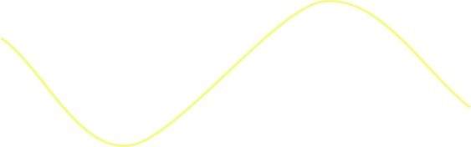
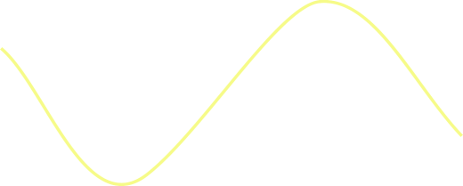
结论
• 波动仅是质点振动状态的传播，各质点并不随波前进
• 在传播方向上，各质点的相位依次落后（波动是相位的传播）
• 波动曲线与振动曲线的区别：
y
y
t
x
振动曲线
波动曲线
• 脉冲波和连续波的概念
19/28

